Slide 1


Année universitaire 2025-2026 – Faculté de Médecine Lyon-Est
UE6 Item 168
Infections à Herpès virus
Anne CONRAD
Maladies infectieuses et tropicales
Hospices Civils de Lyon
anne.conrad@chu-lyon.fr
Vanessa ESCURET-PONCIN
Laboratoire de Virologie
Institut des Agents Infectieux
Hospices Civils de Lyon
vanessa.escuret@chu-lyon.fr
Décloisonnement UE18/UE6 depuis 2018-2019

Slide 2



Objectifs
Clinique, Diagnostic, Prise en Charge, Traitements antiviraux
Diagnostiquer un herpès cutané et muqueux, une varicelle, un zona chez le sujet immunocompétent
Connaître la conduite à tenir devant un herpès cutané et muqueux, une varicelle, un zona et leurs complications les plus fréquentes
Connaître les risques en cas d'infection chez la femme enceinte, le nouveau-né, le sujet atopique
 | Diag | Traitement | Complications | Contexte
Herpès cutané et muqueux | X | X | X | Femme enceinte NN atopique
Varicelle | X | X | X
Zona | X | X | X
Aspects Physiopathologiques spécialisés
Contexte d’immunodépression
Prise en charge spécialisée
- Idem sur autres Herpesviridae
→ Items connexes : 145, 146, 149, 151, 154, 162, 164, 169, 177, 217

Slide 3

CE COURS NE SERA PAS REFAIT
EN DFASM1
It’s now or never…

Slide 4


Vous connaissez sans doute déjà un peu ces virus !
«Bouton de fièvre» HSV-1
Herpès génital HSV-2
Varicelle/Zona VZV
Roséole infantile HHV-6 et -7
«Maladie du Baiser» EBV
Syndrome mononucléosique CMV, EBV
Maladie de Kaposi HHV-8

Slide 5



EPIDEMIOLOGIE des Herpesviridae
Age moyen de primo-infection dans les pays développés
EBV, HSV-2
HSV-1, VZV, CMV
HHV-6 et -7
3 ans
12 ans
20 ans
Notes:
Discuter les modes de transmissions

Slide 6
Séroprévalences moyennes en France chez l’adulte
HHV-6, VZV, EBV
90%
HSV-1
45-65%
CMV
40%
HSV-2
20%
HHV-8
2%
Notes:
Discuter selon population
Placer d’autre virus (ex hiv hépatite b piège vaccination ?)
Baisse de la séroprévalence de HSV-1 en Europe depuis 20 ans (plutôt 45% à présent chez adultes jeunes). Augmentation des cas d’infection génitales à HSV-1.

Slide 7
Généralités – Particularités de ces virus

Slide 8
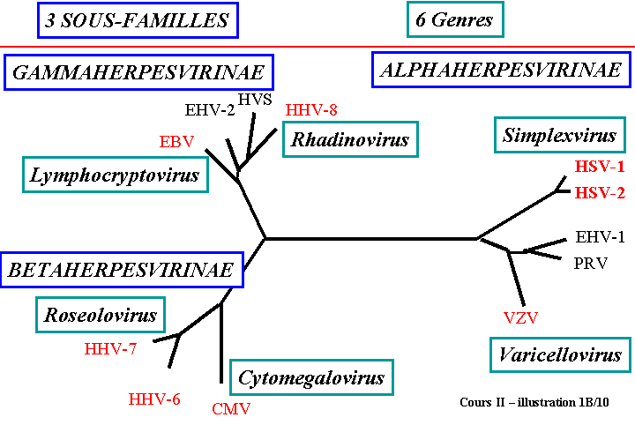
http://www.chups.jussieu.fr/polys/viro/poly/POLY.Chp.2.html

Slide 9
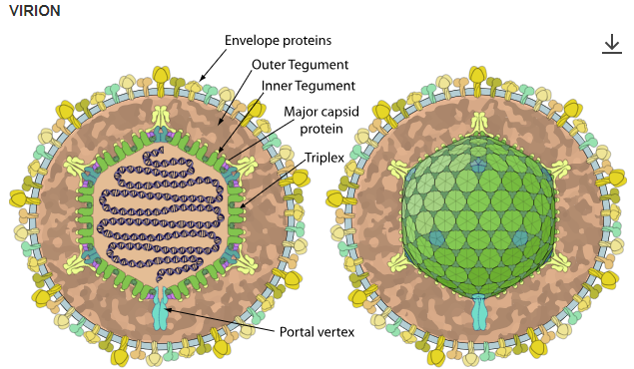
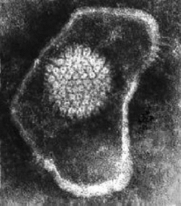
Structure commune des Herpesviridae humains
Grande taille (150 à 300 nm)
Image Viralzone
Génome= ADN bicaténaire linéaire
Capside
Tégument
Enveloppe
Exemple de Herpes Simplex en MET
http://unt-ori2.crihan.fr/unspf/
2010_Lille_Goffard_HSV/res/hsv_ME.jpg

Slide 10
Transmission des Herpesviridae
Virus humains et intracellulaires exclusifs
Transmission par :
    contact interhumain étroit
    passage trans-placentaire
    transfusions
    greffes
Notes:
Génome à ADN à 2 brins linéaire
Capside icosaédrique
Enveloppe dérivée de la membrane nucléaire et portant des glycoprotéines virales
Tégument : structure protéique fibrillaire entre enveloppe et capside.

Slide 11

Latence
TRANSMISSION
Immunité
cellulaire
(Lc T)
SITES DE LATENCE
A VIE
PRIMO-INFECTION
Persistance du génome viral: épisome
Pas de réplication:
échappement au système immunitaire, inefficacité des antiviraux actuels
REACTIVATION(S) ± SYMPTOMATIQUE(S)
MALADIES
Sites de latence:
HSV, VZV: ganglions nerveux sensitifs
CMV: cellules souches hématopoïétiques, monocytes, cellules endothéliales
HHV6: lymphocytes T, cellules souches hématopoïétiques, cellules épithéliales, cellules gliales, oligodendrocytes
EBV, HHV8: lymphocytes B

Slide 12
 | Primo-infection peut-être asymptomatique, si symptômes: | Récurrence | Immunodéprimés | Pathogénicité particulière
HSV-1 | Stomatite | Herpès labial | Herpès extensif | Encéphalite aiguë nécrosante (HSV-1 le + svt/adulte)
HSV-2 | Primo-infection génitale | Herpès génital
VZV | Varicelle | Zona | - Varicelle avec atteinte viscérale - Zona disséminé - Zona récidivant | - Pneumonie varicelleuse chez l’adulte, la femme enceinte - Cérébellite (chez l’enfant)
CMV | Syndrome mononucléosique ± hépatite | Opportuniste majeur du sida (rétinite, colite) et des greffés (pneumonie, cytopénie) | - Pathogène majeur après transplantation d’organe solide et greffe de CSH
HHV6 | Roséole |  | Encéphalite, hépatite, aplasie
HHV7 | Exanthème (proche de celui attribué à HHV6)
EBV | Mononucléose infectieuse |  | - lymphoprolifération lymphomes
HHV8 | ? |  | - Maladie de Kaposi - Maladie de Castleman - lymphome des séreuses

Slide 13
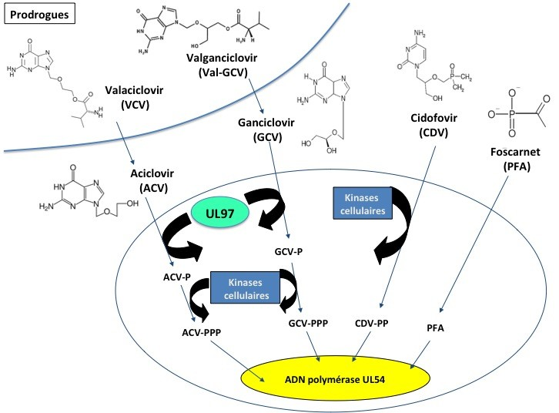
PAS d’EFFET
SUR LES VIRUS LATENTS
Exemple du mécanisme d’action des antiviraux actifs sur le CMV
Notes:
Une seule cible, 2 gènes de R

Slide 14
Herpes simplex de type 1 et 2 (HSV-1 et HSV-2)

Slide 15

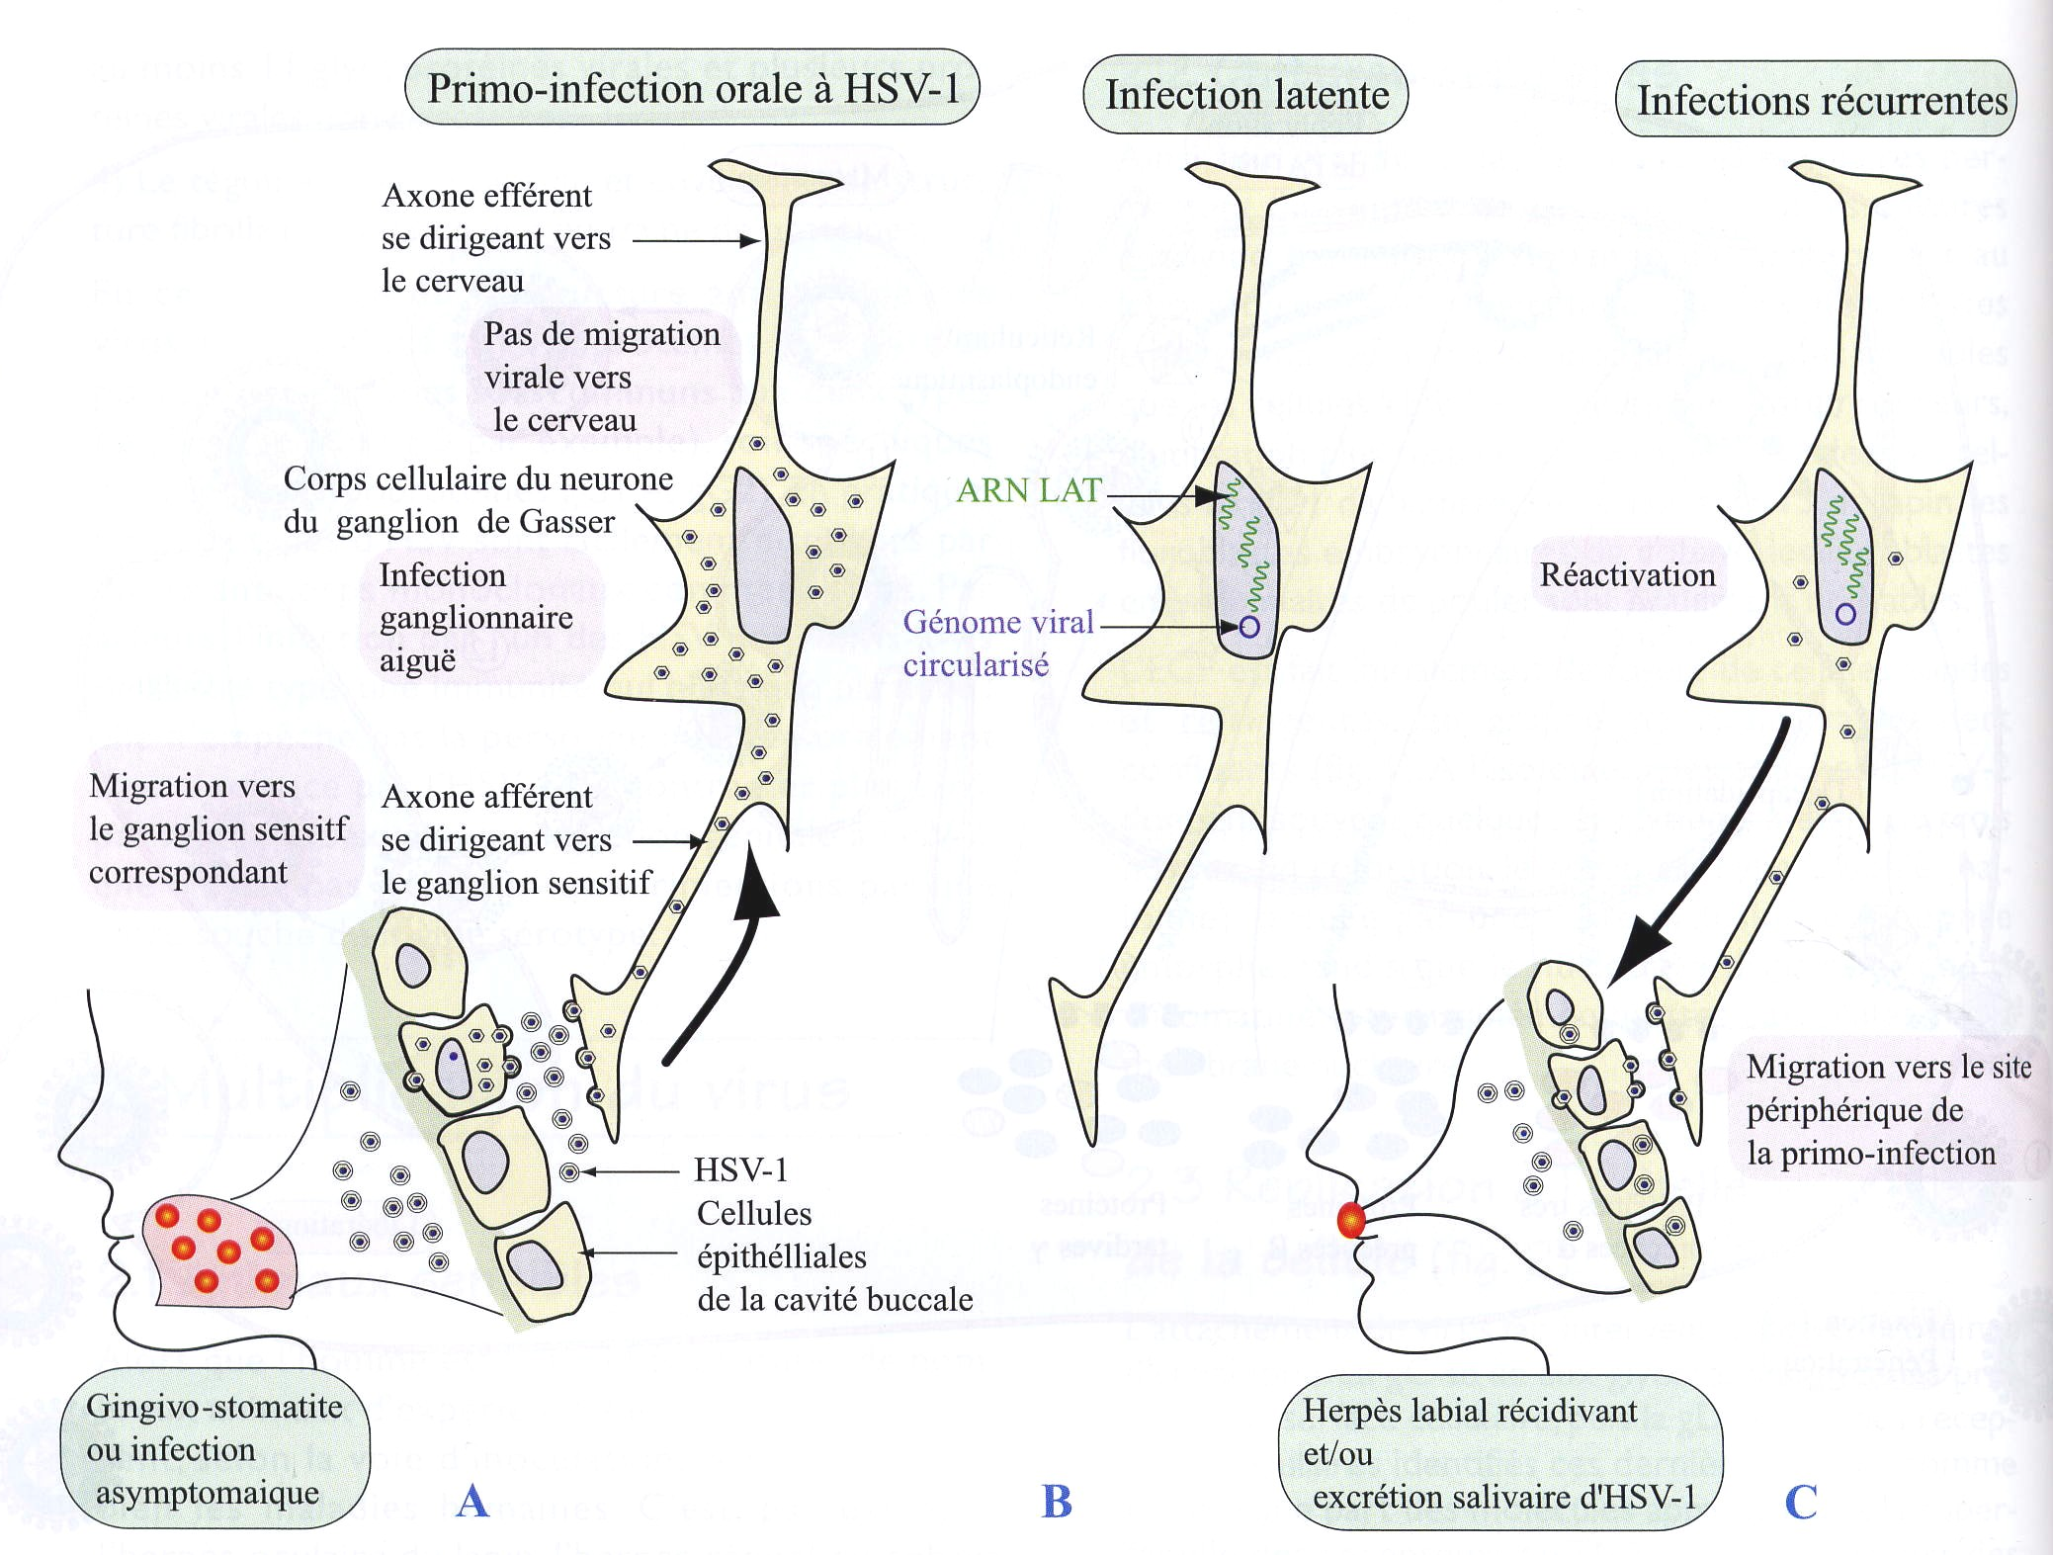
Pas de réplication du génome viral
Présence d’ARN transcrits de latence
Extrait de Traité de Virologie médicale, chap 10, JM Huraux, F Rozenberg
Notes:
Épisome : molécule d’ADN circulaire extrachromosomique.

Slide 16
TRANSMISSION
CONTACT CUTANEO-MUQUEUX
- HSV1 : contamination dans l’enfance (65% des adultes sont séro+ en France)
- HSV2 : IST (15-20% des adultes, 90% si sexualité à risque (VIH, prostitution))
PRIMO-INFECTION
Tropisme cutanéo-muqueux
Incubation : 6 jours (1-26)

Slide 17
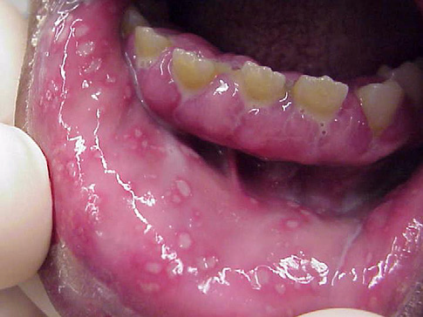
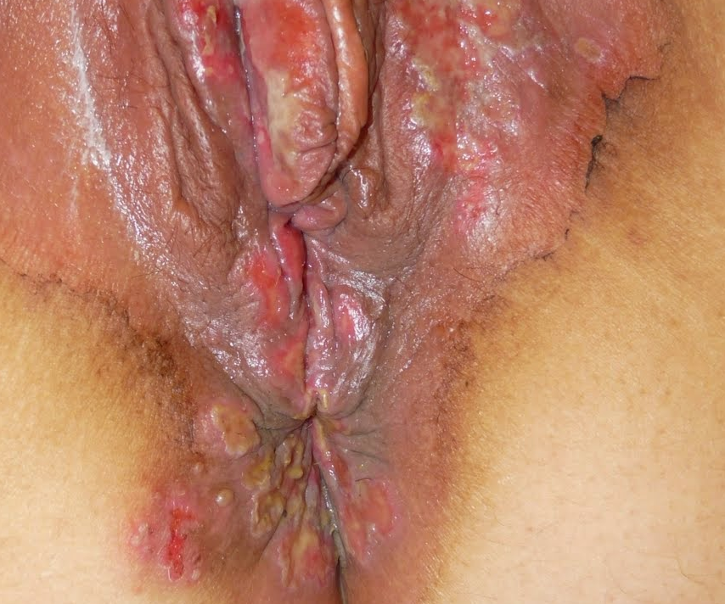
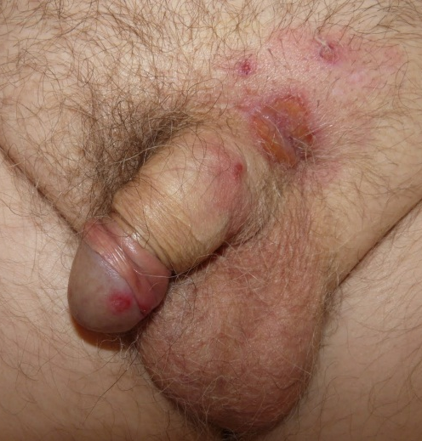
TRANSMISSION
PRIMO-INFECTION : asymptomatique ou symptomatique
HSV-1
Gingivo-stomatite herpétique
Prodromes : brûlures, paresthésies
Fièvre > 39°C, AEG, dysphagie, ADP
Inflammation → vésicules → ulcération
Guérison en 10-14 jours
HSV-2
Herpès génital
1ère cause d’ulcération génitale
Douleur +++
Inflammation → vésicules → ulcération
Guérison en 2-6 semaines

Slide 18
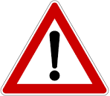
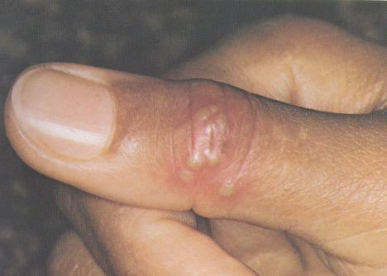
Gingivo-stomatite à HSV-2 possible
HSV-1 génital possible (15-30%)
Immunité croisée mais partielle
Autres localisations ! Panaris herpétique

Slide 19
Facteur déclenchant:
fièvre, stress, UV, immunodépression…
Notes:
Épisome : molécule d’ADN circulaire extrachromosomique.

Slide 21
TRANSMISSION
Immunité
Cellulaire
LATENCE
Ganglion sensitif crânien (HSV-1)
ou sacré (HSV-2)
PRIMO-INFECTION
Voies nerveuses sensitives
RECURRENCE(S)
Voies nerveuses sensitives
Facteurs déclenchants : stress, soleil (UV), asthénie, règles, infection, déficit de l’immunité cellulaire …
10-40% des patients
Fréquence des récurrences liée à :
âge
immunodépression
HSV-2 > HSV-1
primo-infection sévère
Les récurrences peuvent être asymptomatiques = source de contamination

Slide 22
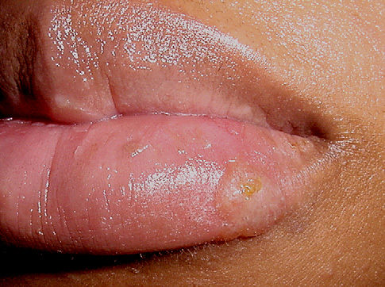
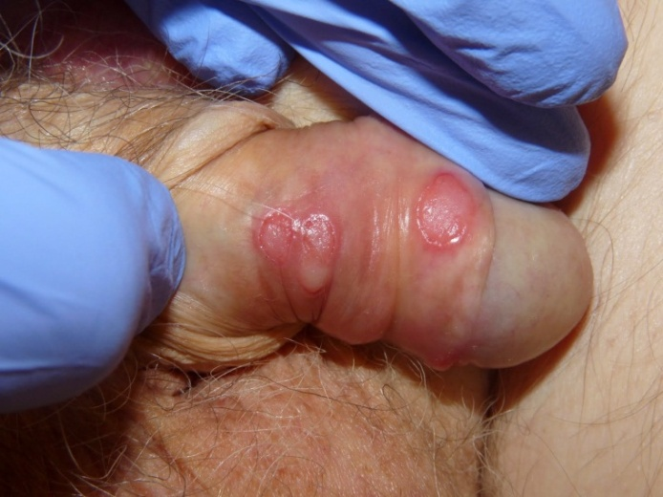
IMMUNOCOMPETENT
  Par rapport à la primo-infection, récurrences :
    moins sévères
    plus courtes
    plus localisées
« bouton de fièvre »
Poussée d’herpès génital

Slide 23
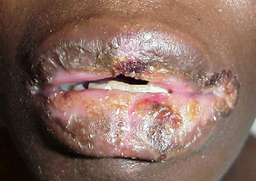
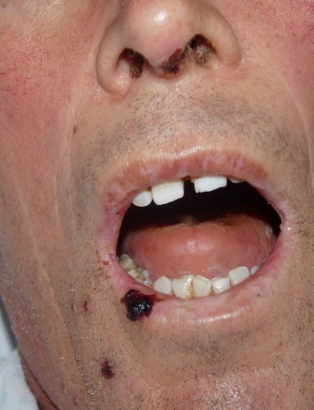
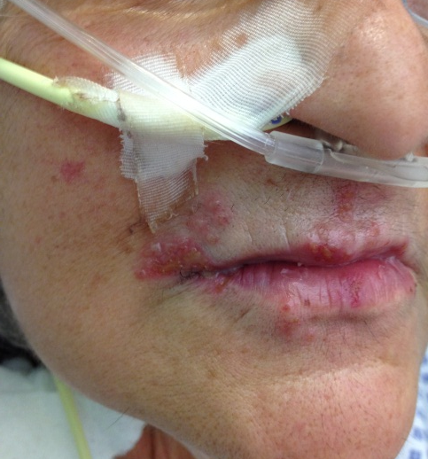
CONTEXTE D’IMMUNODEPRESSION : atteintes plus sévères
Infection VIH stade SIDA
Traitement par anti-TNF alpha
Infections sévères
Réanimation

Slide 24
Focus sur 4 formes graves de maladie à HSV
Kératite HSV (KHSV)
Méningo-encéphalite à HSV (MEH)
Herpès néonatal (HNN)
Syndrome de Kaposi-Juliusberg (Sd KJ)

Slide 25

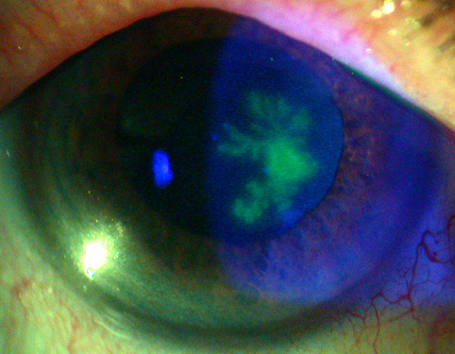
FOCUS : Kératite herpétique (KHSV)
Récurrence +++ ou primo-infection
Cible = CORNÉE, ulcérations superficielles
Symptômes = douleur/gêne oculaire, photophobie, baisse de l’acuité visuelle
Test à la fluorescéine (lumière bleue) : visualisation d’un ulcère « dendritique »
ACV topique x 5/jour durée 5-10 jours
+ ACV IV si kératite profonde, uvéite ou nécrose rétinienne
CONTRE-INDICATION ABSOLUE A LA CORTICOTHERAPIE LOCALE ou GENERALE

Slide 26
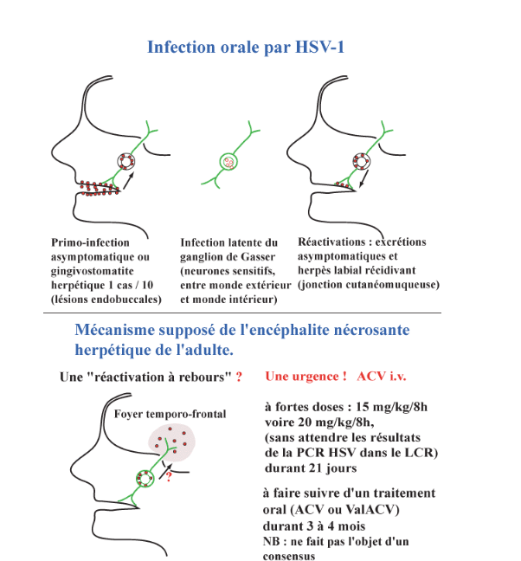
FOCUS : Méningo-encéphalite herpétique
Voie rétrograde
PRIMOINFECTION ou RECURRENCE
HSV-1 >>> HSV-2
40% des encéphalites de l’adulte
Régions temporales et frontales >>> occipitales
Réplication virale active dans les cellules cérébrales
LYSE NEURONES = NECROSE neuronale et HEMORRAGIE
Réaction inflammatoire péri-lésionelle = OEDEME

Slide 27

FOCUS : Méningo-encéphalite herpétique
SYNDROME INFECTIEUX
+
SYNDROME MENINGE
+
SYNDROME ENCEPHALITIQUE
Quasi constant (> 95%)
Inconstant +++ (< 50% des cas)
Rarement franc, souvent simples céphalées
Céphalées
Troubles de vigilance (> 80%)
Comitialité (1/3)
Signes temporaux : mnésiques/phasiques, comportement (hallucinations+++)

Slide 28
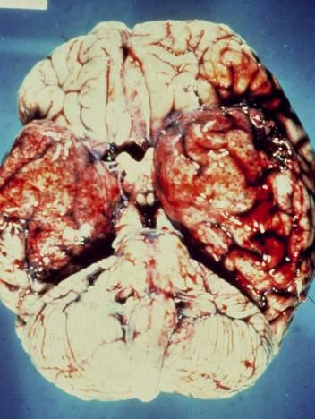
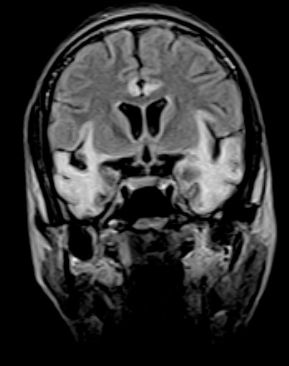
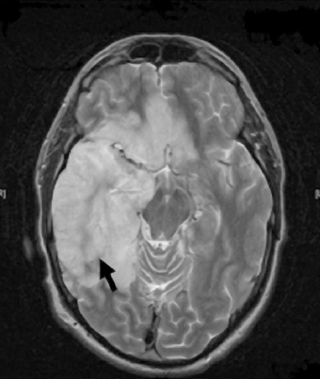
FOCUS : Méningo-encéphalite herpétique
IRM CÉRÉBRALE
Encéphalite temporale nécrosante
Hypo-T1, réhaussement au gadolinium, hyper-T2
Notes:
Dans une image pondérée en T1, la graisse apparaît hyper-intense (couleur claire) et l'eau hypo-intense.
Dans une image pondérée en T2, l'eau apparaît hyper-intense (couleur claire) et la graisse un peu plus sombre que l'eau.

Slide 29
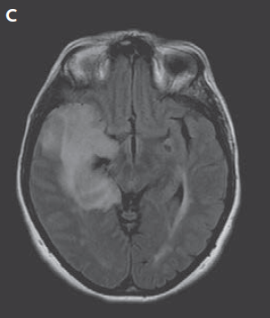

Slide 30
FOCUS : Méningo-encéphalite herpétique
PONCTION LOMBAIRE
Aspect | Protéinorachie | Glycorachie | Cytologie | Examen direct | Culture | Examen de référence
Clair | Modérément élevée ≤ 1 g/L | Normale | Pléiocytose < 500 éléments/mm³ Lymphocytaire Faiblement hémorragique (tardif) | Négatif | Stérile | PCR HSV HSV-1 >> HSV-2 VPP⁺⁺⁺ Sb + Sp ≥ 95%
VPP : valeur prédictive positive
Sb: sensibilité du test
Sp: spécificité du test

Slide 31
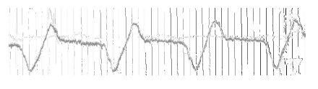
FOCUS : Méningo-encéphalite herpétique
PONCTION LOMBAIRE+++
Aspect | Protéinorachie | Glycorachie | Cytologie | Examen direct | Culture | Examen de référence
Clair | Modérément élevée ≤ 1 g/L | Normale | Pléiocytose < 500 éléments/mm³ Lymphocytaire Faiblement hémorragique (tardif) | Négatif | Stérile | PCR HSV* HSV-1 >>HSV-2 VPP⁺⁺⁺ Sb + Sp ≥ 95%
*PL précoce = risque négativité = 2è PL à J+4 systématiquement positive si signes de méningo-encéphalite herpétique
VPP : valeur prédictive positive
Sb: sensibilité du test
Sp: spécificité du test
ELECTROENCEPHALOGRAMME
Examen PRONOSTIQUE = séquelles
Non urgent > 48h
J0-J2: ralentissement
> J2-J6 : activité périodique focale à périodicité courte

Slide 32
FOCUS : Méningo-encéphalite herpétique
URGENCE THERAPEUTIQUE+++
ACICLOVIR IV 10-15 mg/kg/8h
14 à 21 jours
Hydratation
Surveillance de la fonction rénale
Pas de précaution complémentaire
PRONOSTIC SEVERE
80% de mortalité sans traitement
15% de décès à 6 mois
Règle des 3 tiers
FACTEUR PRONOSTIQUE = PRECOCITE DU TRAITEMENT

Slide 33
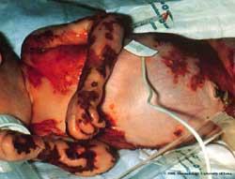
FOCUS : Grossesse et nouveau-né
Contamination du nouveau-né en per partum >> voie trans-placentaire
HSV-2 (75%)
Primo-infection (30-70%) > récurrence (3%)
CONDUITE A TENIR
- ATCD maternel sans lésion active
dépistage en per partum
désinfection vulvaire
- Lésions en fin de grossesse
traitement de la mère (val-ACV)
- Lésions actives en per partum
césarienne
si situation à risque : ACV IV chez nouveau-né
Début des signes retardé : J4-J14 après infection
Disséminée hématogène (20-60%)
Neurologique (30-40%)
Cutanée ou muqueuse (30-40%)
Mortalité : 30%
Mortalité : 5%

Slide 34
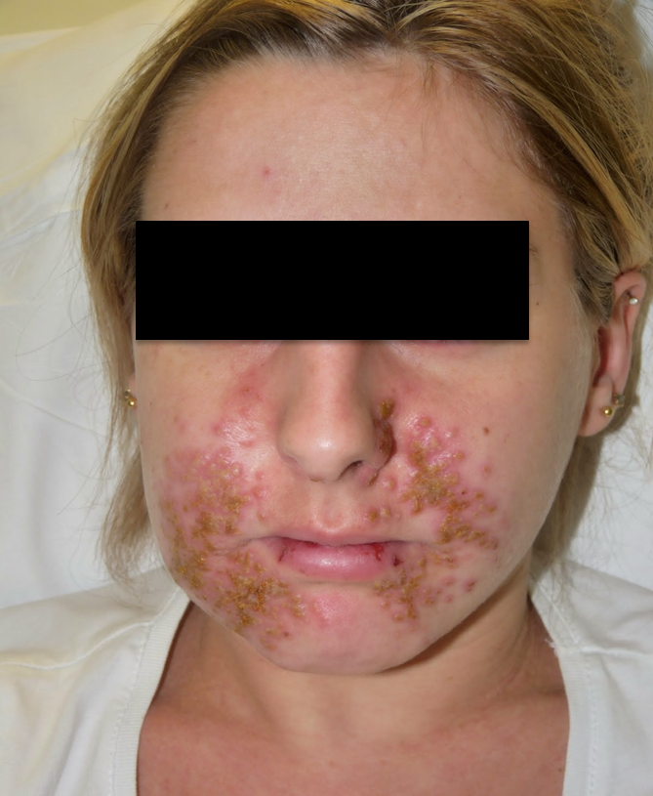
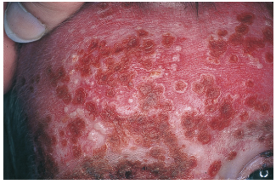

FOCUS : Syndrome de Kaposi-Juliusberg
Surinfection à HSV ou VZV d’une dermatite atopique
Evolution « explosive » : début au visage puis extension rapide, nécrose (pustulose varioliforme)
Rechercher une atteinte viscérale grave (oculaire, neurologique …)
Prévention : éducation des parents d’enfants atopiques +++
Hospitalisation
ACICLOVIR IV

Slide 35
Diagnostic
AVANT TOUT CLINIQUE !
Indications de confirmation diagnostique :
Sévérité du tableau
Terrain : immunodéprimé, nouveau né, sujet âgé, femme enceinte
Doute diagnostique

Slide 36
Diagnostic
AVANT TOUT CLINIQUE !
Indications de confirmation diagnostique :
Sévérité du tableau
Terrain : immunodéprimé, nouveau né, sujet âgé, femme enceinte
Doute diagnostique
Infection en cours → détection directe du génome viral
PCR +++
écouvillon des lésions +++ avec dispositif approprié!
écouvillon oral (dépistage greffés de moelle)
LCR+++ pour méningo-encéphalite herpétique
humeur oculaire
sang total, prélèvements respiratoires si forme grave de l’immunodéprimé ou patient de réa
liquide amniotique
Culture cellulaire réservée aux labos spécialisés (identification de nouvelles mutation de résistance aux antiviraux)
Etablissement du statut immunitaire avant greffe
Sérologie
Pas d’intérêt pour un diagnostic d’infection en cours

Slide 37
Thymidine kinase virale
ADN polymérase virale
Cf. item 177
Notes:
Analogue Acyclique de la guanosine
2 mécanismes de résistance : mutations dans la thymidine kinase virale (le plus frequent, résistance à ACV seulement) et/ou l’ADN polymérase virale + rare (résistance ACV, PFA selon mutations)

Slide 38
Traitement
Aciclovir ACV (ZOVIRAX®)
IV+++ Existe aussi per os (ne pas utiliser) ou topique
Toxicité rénale +++
Valaciclovir Val-ACV (ZELITREX®), Famciclovir (ORAVIR®)
Per os
Primo-infection Récurrence
HSV-1 Val-ACV (10j) +/- Val-ACV (traitement minute ou sur 5j)
HSV-2 Val-ACV (10j) Val-ACV (5j)
Atteinte viscérale grave ACV IV
Immunodéprimé ACV IV
Prévention des récurrences
Indiqué si > 6 récurrences / an, ou chez l’immunodéprimé sévère
Val-ACV per os
Uniquement suspensif

Slide 39
Traitements disponibles en usage compassionnel
Inhibiteurs de l’hélicase primase
Amenamevir (Amenalief®) (cps 200mg)
200 à 400mg/j
Infection sévère à HSV (dont la kératite herpétique) ou au VZV (dont le zona ophtalmique)
en situation d’échec, de résistance, d’intolérance ou de contre-indication
au (val)aciclovir, ganciclovir, famciclovir et foscarnet
Pritélivir (cps 100mg)
400mg à J1 puis 100mg/j
Durée : 28j max. Pouvant être prolongé de 14j
Chez adulte ID en situation d’échec, de résistance, d’intolérance ou de CI au ValACV et au foscarnet

Slide 40

A RETENIR / Virus Herpes Simplex
Transmission par contact interhumain étroit
Latence à vie/réactivation
Primo-infection et réactivation(s) souvent Asymptomatiques
Gingivo-stomatite et herpès génital
Gravité = encéphalite, infection néonatale à HSV, kératite, Sd KJ
Diagnostic direct :
  génome/prélèvements périphériques
  génome/LCR
Traitements antiviraux disponibles en 1ère intention : Aciclovir

Slide 41
Varicelle-zona virus (VZV)

Slide 42
France = PAS de vaccination universelle dans l’enfance
vaccin indiqué à partir de 12 ans si pas d’immunité
attention si personne ID dans l’entourage
Séroprévalence en France en fonction de l’âge
%
âge
En France chez les > 15 ans =
corrélation inverse incidence/sévérité:
  incidence : < 10%
  hospitalisation : 26% des cas totaux
  mortalité : 70% des cas totaux
Séroprévalence moindre (50%) en région tropicale ➔ risque chez les adultes migrants (vaccination préventive +++)

Slide 43
Primo-infection VZV = VARICELLE
INCUBATION
CONTAGIOSITÉ
Infection des conjonctives
et/ou des muqueuses
des VAS
Réplication virale dans les gg lλ régionaux
Réplication virale organique (foie, rate)
poumon
ÉRUPTION CUTANÉE
Apparitiondes Ac
J0
J4-6
J10-14
J14-16
Virémie
primaire
Virémie
secondaire
VAS : voies aériennes supérieures
gg lλ : ganglions lymphatiques
Ac : Anticorps

Slide 44
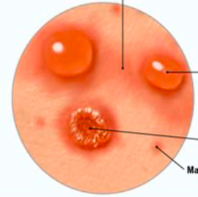
Primo-infection VZV = VARICELLE
Éruption avec lesions d’âge different (=plusieurs poussées)
1ère lésion: papule
2nde lésion: vésicule
3ème lésion: croûte
1ère lésion: macule

Slide 45
TRANSMISSION
Transmission AERIENNE
600 000 cas par an en France (90% chez l’enfant)
Contagiosité+++
taux de transmission élevé : foyer = 90%, classe = 10-35%
2j avant apparition vésicules jusqu’à séchage des croûtes
PRIMO-INFECTION
VARICELLE

Slide 46
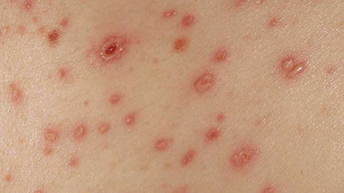
VARICELLE
Incubation : 14 jours
Prodromes (24-48h) : fébricule, douleurs abdominales
Fièvre, énanthème + exanthème prurigineux descendant, plusieurs vagues (lésions d’âge différent) : macules → papules → vésicules → érosion → croûtes → guérison (total = 10-14j)

Slide 47
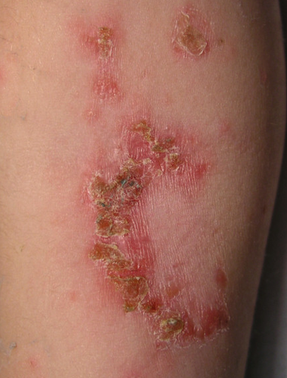
IMPETIGINISATION = SURINFECTION = FRÉQUENT
Staph aureus, Strepto pyogenes
CHLORHEXIDINE en solution AQUEUSE
TOPIQUE ATB, ANESTH.= NON
Varicelle = facteur de risque de dermohypodermite bactérienne/fasciite nécrosante +++

Slide 48
Focus sur 3 formes graves de la maladie à VZV
Pneumopathie
Encéphalite
Formes disséminées

Slide 49
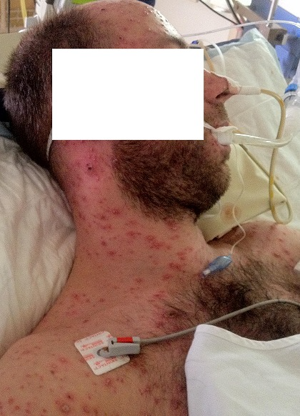
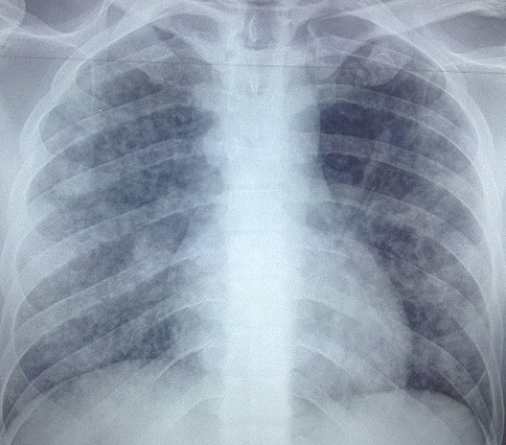
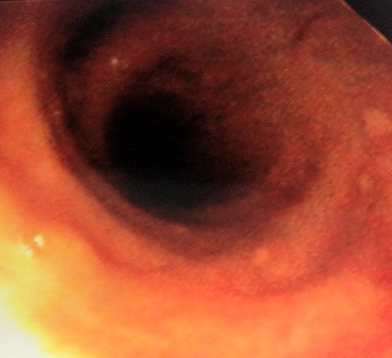
Pneumopathie varicelleuse
Vésicule
Pneumopathie INTERSTITIELLE puis ALVEOLO-INTERST.
HYPOXEMIANTE

Slide 50
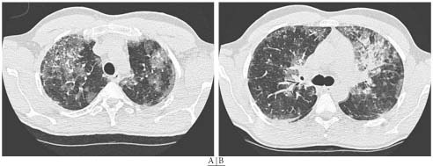
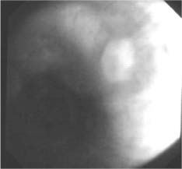
Pneumopathie varicelleuse
Vésicule

Slide 51
Pneumopathie varicelleuse
Varicelle de l’adulte :
Examen clinique :
des muqueuses (cavité buccale)
Constantes respiratoires
Evaluation neurologique
Gaz du Sang
Rx thorax face systématique
± TDM thorax
± fibroscopie bronchique (vésicules endo-bronchiques ?)
Hospitalisation
ACICLOVIR IV
Surveillance respiratoire (mortalité 10%)
Risque de surinfection bactérienne

Slide 52
Atteinte neurologique varicelleuse
Varicelle de l’adulte :
Examen clinique :
des muqueuses (cavité buccale)
Constantes respiratoires
Evaluation neurologique
Encéphalite
Méningite
PL ?
Hospitalisation
ACICLOVIR IV
Surveillance neurologique

Slide 53
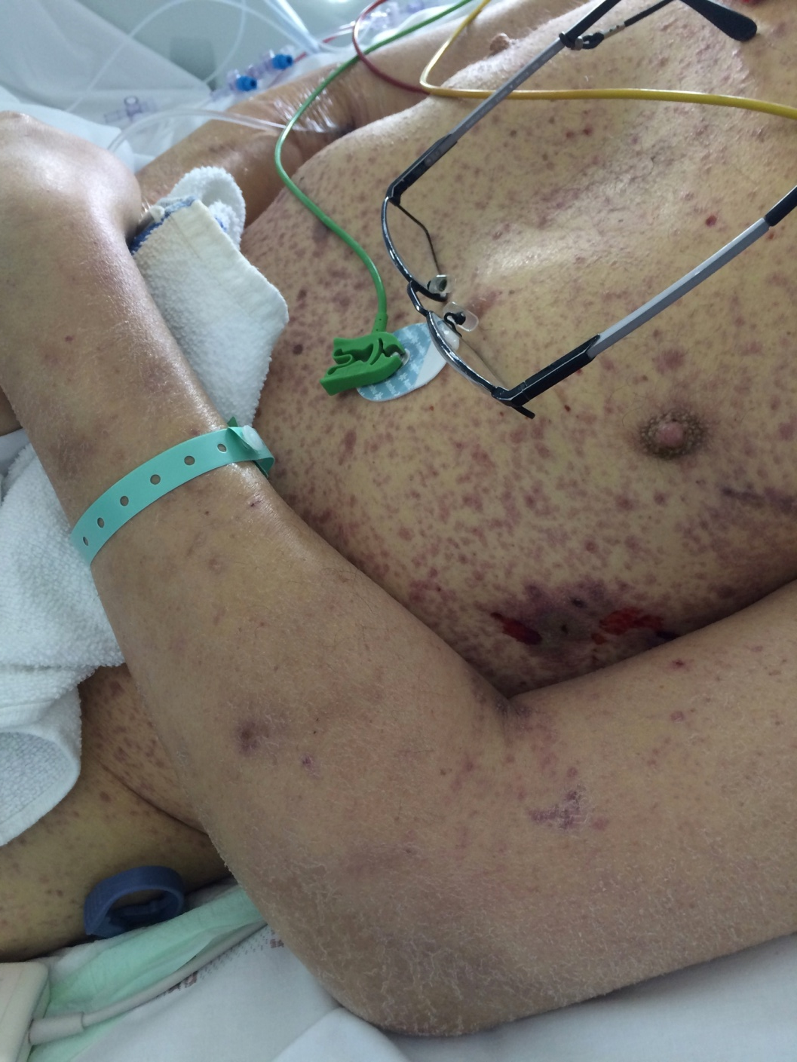
Forme disséminée = immunodéprimé = poly-viscérale

Slide 54
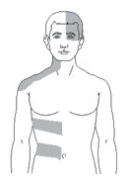
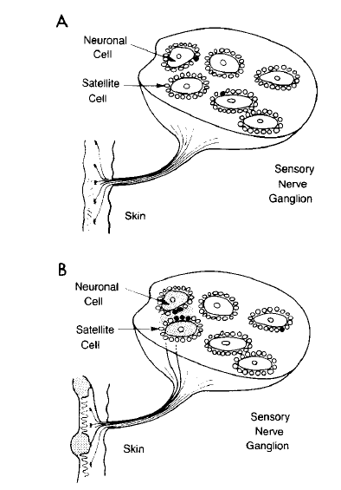
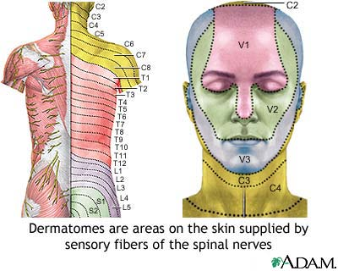
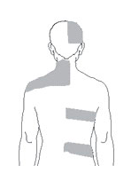
LATENCE
ZONA
Atteinte d’un ou plusieurs
dermatome(s) (trajet nerveux)
GG
sensitif
Voie
axonale
Dermatomes les plus fréquemment atteints
GG
sensitif
GG
sensitif
Facteurs de risque
Âge > 50 ans
Immunodépression

Slide 55
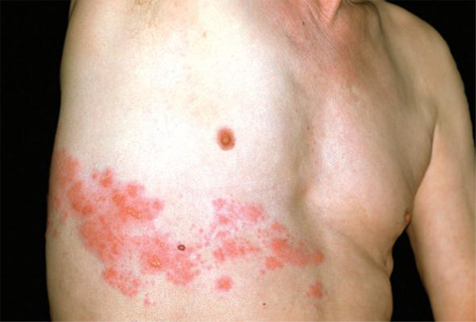
Prodromes : douleurs neuro, hyperesthésie
Rash vésiculaire/dermatome DOULOUREUX
Guérison (2-6 sem)
Douleurs post-zostériennes (5-10%)
fréquence augmentée avec l’âge

Slide 56
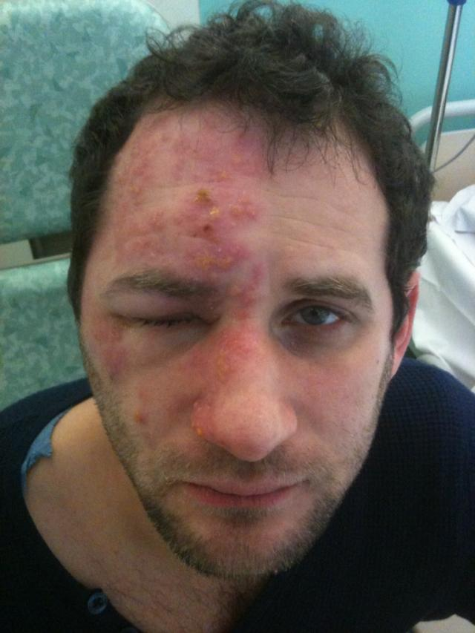
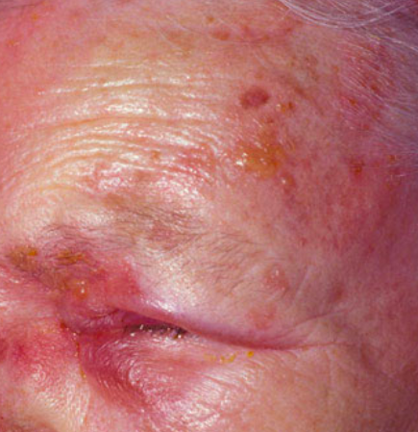
Forme particulière Zona ophtalmique (V1 et V2)
KERATITE à VZV
Risque ophtalmologique+++

Slide 57
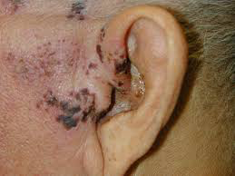
Zona du ganglion géniculé = zone de RAMSAY-HUNT
Conque
pavillon
oreille
T
2/3 ant
HL
CAE
+ Paralysie
faciale périphérique

Slide 58
Infections à VZV sévères de l’adulte
Réflexe : rechercher une immunodépression
Bilan 1ère ligne (non exhaustif, sur orientation):
vérifier nombre de Lymphocytes sur NFS,
électrophorèse des protéines (EPP) (± immunoEPP),
sd inflammatoire,
sérologie VIH
si tabagisme actif, Rx thorax

Slide 59
Diagnostic
AVANT TOUT CLINIQUE +++
Indications de diagnostic:
sévérité du tableau, forme neurologique notamment
terrain : immunodéprimé, nouveau né, sujet âgé, femme enceinte
doute diagnostic (forme atypique)
si contact avec un immunodéprimé ou nouveau-né
Infection en cours → détection directe du génome viral
PCR +++
écouvillon des lésions +++ avec dispositif approprié!
LCR+++ si forme neurologique
humeur oculaire
sang total , prélèvements respiratoires (si forme grave de l’immunodéprimé)
liquide amniotique
Etablissement du statut immunitaire
En prévision vaccination ou injection d’immunoglobulines spécifiques
Sérologie
Pas d’intérêt pour un diagnostic d’infection en cours

Slide 60
Thymidine kinase virale
ADN polymérase virale
Notes:
Une seule cible, 2 gènes de R

Slide 61
Traitement VZV
VARICELLE
ZONA
Traitement symptomatique
et mesures générales
- paracétamol
AINS et CORTICOÏDES CONTRE-INDIQUES
(risque de sd de REYE)
- anti-histaminique
- douche à l’eau tiède + savon dermato
- PAS DE TOPIQUE
talc, crème, antibiotiques, éosine …
- ongles courts
- antiseptiques en cas de surinfection
Traitement spécifique = aciclovir IV 7-10 j
formes graves et/ou de l’immunodéprimé
Eviction non obligatoire
… mais souhaitable
A l’hôpital : isolement air + contact
Traitement symptomatique
et mesures générales
- antalgiques palier I/II/III initialement
- pas de corticoïdes
- douche à l’eau tiède + savon dermato
- PAS DE TOPIQUE
Traitement spécifique = valaciclovir PO 7 j
Indications :
Prévention des douleurs
post-zostériennes (DPZ)
- début < 72h + âge > 50 ans (DPZ)
- formes étendues
- zona ophtalmique
- immunodéprimé (ACV IV)

Slide 62
Grossesse et exposition à la varicelle
Contage
Antécédent de varicelle?
OUI, sûre (cf carnet de santé)
NON ou pas sûre
Pas de risque
Ne rien faire
Sérologie VZV en urgence
Positive
Négative et contage < 96 h ?
OUI
Ig*IV spécifiques
ou tt ATV
NON
Surveillance
ou tt ATV
*immunoglobulines

Slide 63
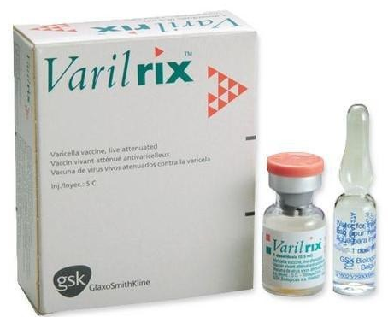

Varicelle : prévention
Vaccination
Vaccin vivant atténué
2 injections espacées de 4-8 ou 6-10 semaines selon le vaccin
Indications
  Adolescents de 12-18 ans sans ATCD de varicelle (+/- sérologie préalable)
  Femmes en âge de procréer sans ATCD de varicelle (+/- sérologie préalable)
  Adultes migrants (<40 ans) sans ATCD de varicelle avec sérologie négative
  Personnes sans ATCD de varicelle avec sérologie négative en contact avec des ID
  Personnes sans ATCD de varicelle avec sérologie négative candidats à une greffe
  d’organe solide (dans les 6 mois avant la greffe)
  Professionnels en contact avec la petite enfance et professionnels de santé
  sans ATCD de varicelle avec sérologie négative
  En post-exposition : sujets > 12 ans avec contact < 3 jours
VACCIN VIVANT ATTENUE ! CONTRE-INDICATION FORMELLE CHEZ L’ID
ET PENDANT LA GROSSESSE

Slide 64
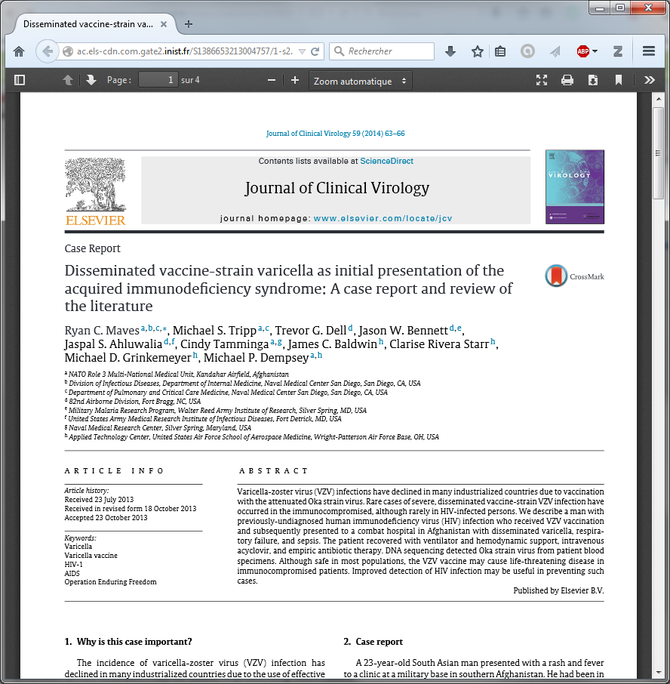
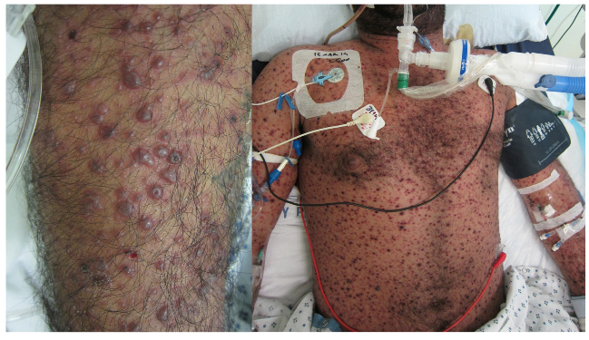
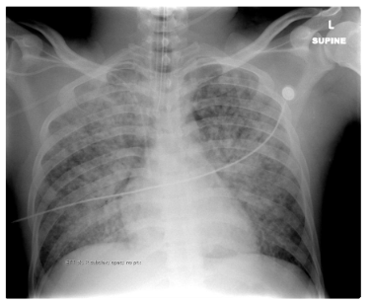
Exemple : vaccin Varicelle
Vaccin vivant atténué = varicelle post-vaccinale
CONTRE-INDIQUÉ CHEZ L’IMMUNODEPRIMÉ
J Clin Virol 2014

Slide 65
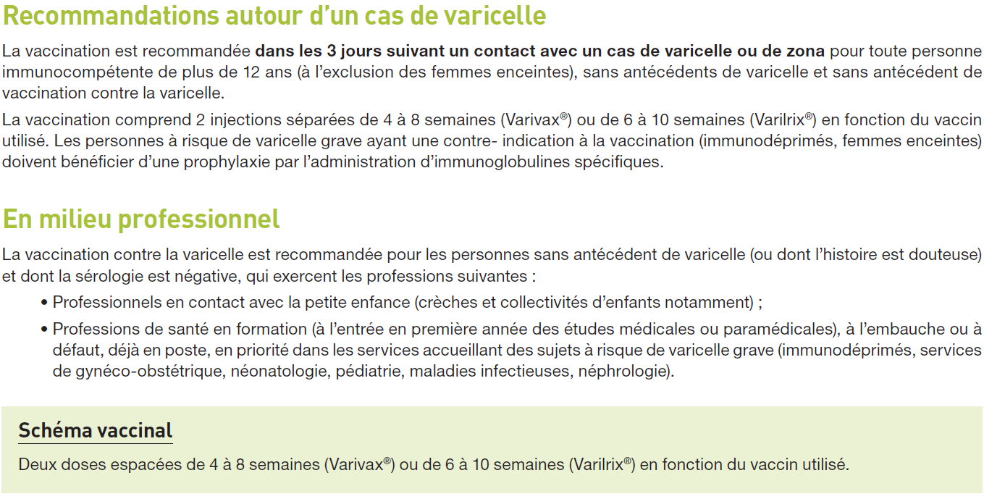
Varicelle : recommandations autour d’un cas

Slide 66
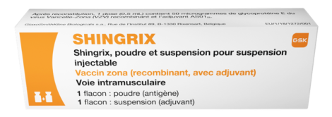
Zona : prévention
Vaccination : Nouvelles recommandations (2024)
SHINGRIX® (GSK): AG PROTEINE DE SURFACE VZV + adjuvant
Vaccin pris en charge à l’hôpital pour le moment
Prévention du zona :
chez tous les sujets > 65 ans
chez les sujets >18 ans ayant un risque accru de zona
  Vaccin recommandé chez le sujet immunodéprimé à risque accru de zona
non recommandé chez la femme enceinte par mesure de précaution
2 doses de 0,5mL à 2 mois d’intervalle (voie IM)
Notes:
DOSE de virus (souche OKA) du Vaccin contre le zona : 14 fois plus élevée que dans le Varivax

Slide 67
A RETENIR / Virus de la Varicelle et du Zona
Varicella zoster virus (virus dermo-neurotrope)
Très contagieux
Séroprévalence adulte > 95%
Primo-infection = Varicelle, récurrence = Zona
Varicelle : lésions prurigineuses et d’âges différents
Gravité / adultes, immunodéprimés, localisation oculaire, grossesse, nouveau-né, atteintes neurologiques
Zona : brûlures, éruption douloureuse le long trajet nerveux (svt unilatéral)
Traitement des formes graves VZV et Zona : ACICLOVIR IV et VALACICLOVIR
Vaccin vivant atténué contre la varicelle, vaccin protéique recombinant en prévention du zona

Slide 68
Cytomégalovirus (CMV)

Slide 69


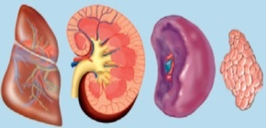



COMPARTIMENT VASCULAIRE
Dissémination
du virus
Monocytes
Liquides biologiques
de sécrétion
Primo-Inf°
COMPARTIMENTS TISSULAIRES
Excrétion
MUQUEUSES
Macrophages
C. endothéliales
Monocytes
Moelle osseuse
C. endothéliales
ORGANES
Transmission
lors des greffes
d’organes
Cellules
dendritiques
C. épithéliales
C. neuronales
C. musculaires
fibroblastes
Autre(s) ?
REPLICATION
LATENCE
Notes:
Au moment de la primo-infection: excrétion CMV dans salive, sécrétions respiratoires, larmes, urines, sécrétions cervico-vaginales, sperme, lait maternel.
Le virus a la capacité d’infecter de très nombreux types de cellules et peut être mis en évidence dans la plupart des organes.
Les muqueuses ont un rôle clé: à la fois dans la pénétration du virus et dans son excrétion et les cellules endothéliales sanguines ont un rôle dans la dissémination du virus.
DE NOMBREUX ORGANES HEBERGENT LE VIRUS A L’ETAT LATENT: TRANSMISSION LORS DES GREFFES

Slide 70
Transmission
Compartiments
tissulaires
Primo-infection
Latence
CMV
Réactivation
Locale ou systémique
Ø clinique
CMV
MALADIE
Locale et/ou systémique
Clinique+
CMV
Maladie réfractaire
Résistance(s) génotypique(s)
Immuno-
dépression

Slide 71
TRANSMISSION
Prévalence : actuellement en France, 40% des adultes sont séropositifs (100% dans les PED)
Salive +++
Sexe, urine, lait
PED: pays en développement
PRIMO-INFECTION
Le plus souvent Asymptomatique+++
Forme usuelle lorsque symptomatique:
Fièvre (2 à 3 semaines)
Adénopathies (ADP) cervicales
Angine, pharyngite, splénomégalie (SMG) (plus rare)
Syndrome mononucléosique, thrombopénie
Hépatite cytolytique modérée
Autres formes (rares)
Polyradiculonévrite (PRN) type Guillain-Barré, myélite, encéphalite
Myocardite, péricardite
Pneumopathie interstitielle
Colite ulcéreuse
Anémie hémolytique auto-immune (AHAI), syndrome d’activation macrophagique (SAM)

Slide 72
TRANSMISSION
Prévalence 50-80%
Immunité
cellulaire
Salive +++
Sexe, urine, lait
LATENCE
Monocytes, PNN
Endothélium
Epithélium rénal
PRIMO-INFECTION
Immunodépression cellulaire
VIH (CD4 < 50/mm³)
TOS (D+/R-), greffe CSH (R+)
RECURRENCE
« MALADIE A CMV »
Fièvre isolée
Colite ulcéreuse
Hépatite
Encéphalite
Rétinite
PNP interstitielle
CSH : cellules souches hématopoïétiques
PNN : polynucléaires neutrophiles
TOS : transplantation d’organe solide
Rejet de greffe
PNP = pneumopathie

Slide 73
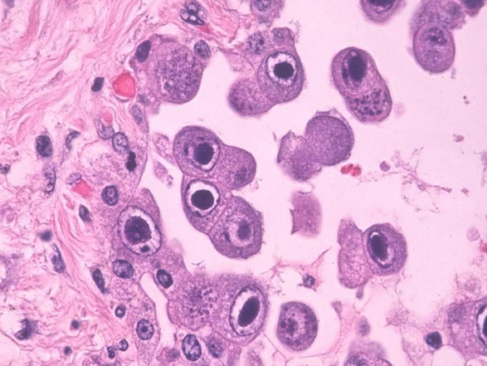
Sérologie
Intérêt si séroconversion (primo-infection). Statut immunitaire avant greffe.
PCR +++
Sang total (« charge virale ») , urines, LCR, LBA, tissu …
Isolement viral
Technique de référence.
Observation d’un effet cytopathogène (ECP) (cellules à inclusions) sur culture de fibroblastes au bout de 7 à 21 jours. Abandonné en routine. Légale pour les liquides amniotiques. Labos spécialisés seulement.
Histologie
Effet cytopathogène : inclusions intra-nucléaires +++

Slide 74
Notes:
Une seule cible, 2 gènes de R

Slide 75

Le CMV et antiviraux anti-CMV
Phosphotransférase
Kinase
Polymérase

Slide 76
INHIBITEURS DE LA POLYMERASE VIRALE
pUL54
INHIBITEURS TARDIFS
Ligat et al., Med Sci 2020
https://www.medecinesciences.org/en/articles/medsci/full_html/2020/04/msc190286/F1.html
https://doi.org/10.1051/medsci/2020063
Notes:
Cycle de réplication du CMVH et site d’action des molécules antivirales. Après l’attachement du virus à la cellule, la fusion des membranes cellulaire et virale aboutit à la pénétration du virus qui est transporté via le réseau des microtubules jusqu’au noyau où l’ADN viral est libéré et circularisé. La réplication, selon le modèle du cercle roulant, dépend de plusieurs protéines et plus particulièrement du complexe hélicase-primase (pUL105-pUL102- pUL70) et de l’ADN polymérase pUL54. pUL56, pUL89 et pUL51, formant un hétéro-oligomère nommé complexe terminase, participant à l’encapsidation du génome viral. La sortie du virion ainsi formé nécessite la kinase virale pUL97. Le virion est alors transporté dans le cytoplasme via le réseau des microtubules, permettant sa maturation et son enveloppement dans l’appareil de Golgi avant son excrétion. Les antiviraux actuels (ganciclovir, cidofovir, foscarnet et aciclovir) interfèrent avec l’activité de la polymérase virale pUL54. Le maribavir a pour cible la kinase virale pUL97 et le letermovir agit sur l’étape d’encapsidation du génome viral en interagissant avec le complexe terminase. Les mutations associées à une résistance aux actuels antiviraux sont signalées par une étoile.

Slide 77

Traitement
Ganciclovir (CYMEVAN®)
IV, traitement des formes sévères
ou du grand immunodéprimé
Valganciclovir (ROVALCYTE®)
Per os
Prévention primaire (TOS D+/R-)
Traitement préemptif (PCR+ isolée chez l’ID)
Traitement curatif des formes non graves ou en relais
Prévention secondaire
Letermovir (PREVIMYS®) (cible = terminase du CMV)
Per os ou IV
Prévention CMV (adultes [R+] greffe allogénique CSH)
Foscarnet (FOSCAVIR®)
IV. Alternative au ganciclovir si intolérance/résistance
Maribavir (LIVTENCITY®) PO. Maladie réfractaire
Cidofovir (VISTIDE®)
IV. Disponible en ATU. 3e ligne, si intolérance/résistance
→ diffusion méningée médiocre 30%
Toxicité hématologique +++
Insuffisance rénale
Mauvaise tolérance de la perfusion
Signes digestifs
Signes digestifs
Toxicité RENALE

Slide 78
HHV-6A et HHV-6B

Slide 79

TRANSMISSION
Prévalence > 80%
Salive +++
PRIMO-INFECTION
EXANTHEME SUBIT
DU NOURRISSON
(« 6e maladie » ou
« roséole infantile »)
Incubation 1 à 2 semaines
Fièvre à 40°C isolée (3-5 jours) +/- signes ORL
puis rash maculo-papuleux (1-2 jours) :
  correspond à l’apparition des anticorps et à la phase de résolution de l’infection
Rarement
  Formes neurologiques
  Hépatite parfois fulminante

Slide 80
TRANSMISSION
Prévalence > 80%
Immunité
cellulaire
Salive +++
LATENCE
Leucocytes
SNC
PRIMO-INFECTION
EXANTHEME SUBIT
DU NOURRISSON
Immunodépression cellulaire
TOS (D+/R-), greffe CSH +++
VIH
MANIFESTATIONS CHEZ L’IMMUNODEPRIME
Rash
Encéphalite
Diagnostic : PCR +++
Traitement :
Ganciclovir, foscarnet
TOS : transplantation d’organe solide
CSH : cellules souches hématopoïétiques

Slide 81
A RETENIR / HHV-6
Séroprévalence adulte > 90 %
Transmission salivaire
Infection et réactivation asymptomatiques le plus souvent chez l’immunocompétent
Roséole : 6mois-2 ans, fièvre élevée, éruption fugace
Risques chez l’immunodéprimé : suivi des réactivations / Sang / PCR quantitative

Slide 82
Epstein-Barr virus (EBV)

Slide 83


FOCUS : infection à EBV
TRANSMISSION
Prévalence 50% < 5 ans – globale 95%
Salive +++
PRIMO-INFECTION
Le plus souvent Asymptomatique +++
MONONUCLEOSE INFECTIEUSE
Enfant et adolescent
Fièvre parfois élevée, AEG
Angine+++ (80%) parfois pseudo-membraneuse
PolyADP et splénomégalie
Rash maculo-papuleux (10%) …
notamment si amoxicilline (90%)
Hépatite biologique (< 5-10N)
Syndrome mononucléosique
Guérison spontanée (3-4 sem)
Asthénie prolongée (parfois plusieurs mois)
Diagnostic différentiel =
primo-infection VIH
Notes:
PVD: Primo-infection généralement asymptomatique chez les enfants de 1 à 4 ans
Pays avec bon niveau d’hygiène:
Primo-infection asymptomatique chez 50% des enfants entre 5 et 10 ans
50% infection après 15 ans : se manifestent par MNI chez 1 à 5% des sujets

Slide 84

Angine pseudo-membraneuse
Purpura pétéchial piliers et voile du palais

Slide 85


Slide 86

ADM⁺⁺⁺
ADM : adénopathies maxillaires

Slide 87


DIAGNOSTIC
Sérologie⁺⁺⁺
MNI test : recherche d’IgM agglutinant les hématies hétérologues (Se 50-85%)
PCR (ID)
Viral Capside Antigen (VCA)
Epstein-Barr Nuclear Antigen (EBNA)

Slide 88
FOCUS : infection à EBV
TRANSMISSION
Prévalence 50% < 5 ans – globale 65%
Salive +++
PRIMO-INFECTION
COMPLICATIONS
Le plus souvent Asymptomatique +++
MONONUCLEOSE INFECTIEUSE
Enfant et adolescent
Fièvre parfois élevée, AEG
Angine+++ (80%) parfois pseudo-membraneuse
PolyADP et SMG
Rash (10%) … notamment si amoxicilline (90%)
Hépatite biologique
Syndrome mononucléosique
Guérison spontanée (3-4 sem)
Asthénie prolongée (parfois plusieurs mois)
Atteintes neurologiques
encéphalite (cervelet), PRN,
méningite, myélite
Myocardite, péricardite
AHAI, Hémophagocytose
Rupture de rate (differée)
HÉMOPATHIES
LYMPHOÏDES
Lymphome de Burkitt⁺⁺⁺
PTLD
Post transplant lymphoproliferative disease

Slide 89
FOCUS : infection à EBV
TRANSMISSION
MONONUCLÉOSE INFECTIEUSE
TRAITEMENT
  Uniquement symptomatique
  Forme obstructive, AHAI : corticothérapie
  Formes graves avec SAM : VP16
  Lymphoproliférations : rituximab (Ac monoclonal anti-CD20)

Slide 90

FOCUS : infection à EBV
TRANSMISSION
LATENCE
Ganglions lymphatiques
B
PRIMO-INFECTION
MANIFESTATIONS CHEZ L’IMMUNODEPRIMÉ
Lymphomes
(TOS, VIH …)
Leucoplasie chevelue
de la langue

Slide 91
HHV-8

Slide 92
TRANSMISSION
Prévalence 1-10%
Immunité
cellulaire
Sexuelle +++
Salive
LATENCE
Lymphocytes B
PRIMO-INFECTION
ASYMPTOMATIQUE

Slide 93



TRANSMISSION
Prévalence 1-10%
Immunité
cellulaire
Sexuelle +++
Salive
LATENCE
Lymphocytes B
PRIMO-INFECTION
ASYMPTOMATIQUE
Immunodépression cellulaire
VIH +++
TOS, transplantés de CSH
MANIFESTATIONS CHEZ L’IMMUNODEPRIME
SARCOME DE KAPOSI MALADIE DE LYMPHOME
CASTLEMAN PRIMITIF
DES SEREUSES
ADP +++
localisées ou multicentriques
Signes généraux +++
Hépatosplénomégalie (HSMG)
Sd œdémateux

Slide 94

Herpes
virus
Take-home messages

Slide 95

TRANSMISSION
Immunité
cellulaire
SITE DE LATENCE
PRIMO-INFECTION
RECURRENCE(S)

Slide 96
A RETENIR / Virus Herpes Simplex-1 et -2
Transmission par contact interhumain étroit
Latence à vie/réactivation
Primo-infection et réactivation(s) souvent Asymptomatiques
Gingivo-stomatite et herpès génital
Gravité = encéphalite, infection néonatale à HSV, kératite, Sd KJ
Diagnostic direct :
  génome/prélèvements périphériques
  génome/LCR
Traitements antiviraux disponibles en 1ère intention : Aciclovir

Slide 97
A RETENIR / Virus de la Varicelle et du Zona
Varicella zoster virus (virus dermo-neurotrope)
Très contagieux
Séroprévalence adulte > 95%
Primo-infection = Varicelle, récurrence = Zona
Varicelle : lésions prurigineuses et d’âges différents
Gravité / adultes, immunodéprimés, localisation oculaire, grossesse, nouveau-né, atteintes neurologiques
Zona : brûlures, éruption douloureuse le long trajet nerveux (svt unilatéral)
Traitement des formes graves VZV et Zona : ACICLOVIR et VALACICLOVIR
Vaccin vivant atténué contre la varicelle, vaccin protéique recombinant en prévention du zona

